Slide 1
Музыка и театры Челябинска
Автор: Хузина Тамара Александровна
Учитель музыки
МОУ “Полетаевская СОШ”
Полетаево - 2025

Slide 2
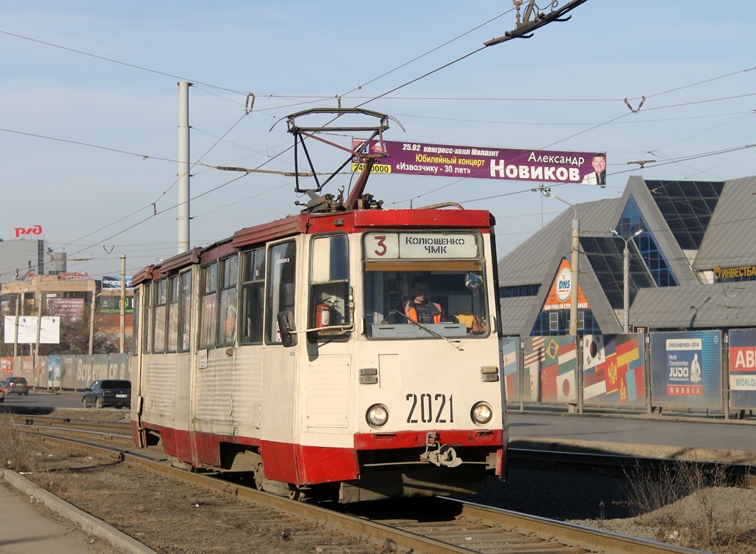
Театральная и музыкальная жизнь Челябинска по маршруту одного трамвая №3
Наше путешествие мы начнем с вокзала г. Челябинска.
И по маршруту трамвая №3 посетим театры и музыкальные площадки города.

Slide 3
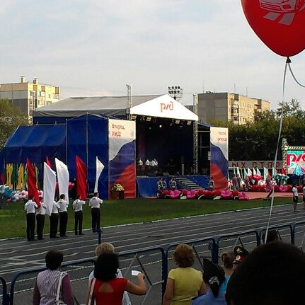
Остановка «Стадион Локомотив»
Стадион «Локомотив»
Помимо спортивного назначения является и концертной площадкой.
Здесь проводятся тематические праздники и концерты.
Приглашаются с выступлениями звезды современной эстрады .

Slide 4
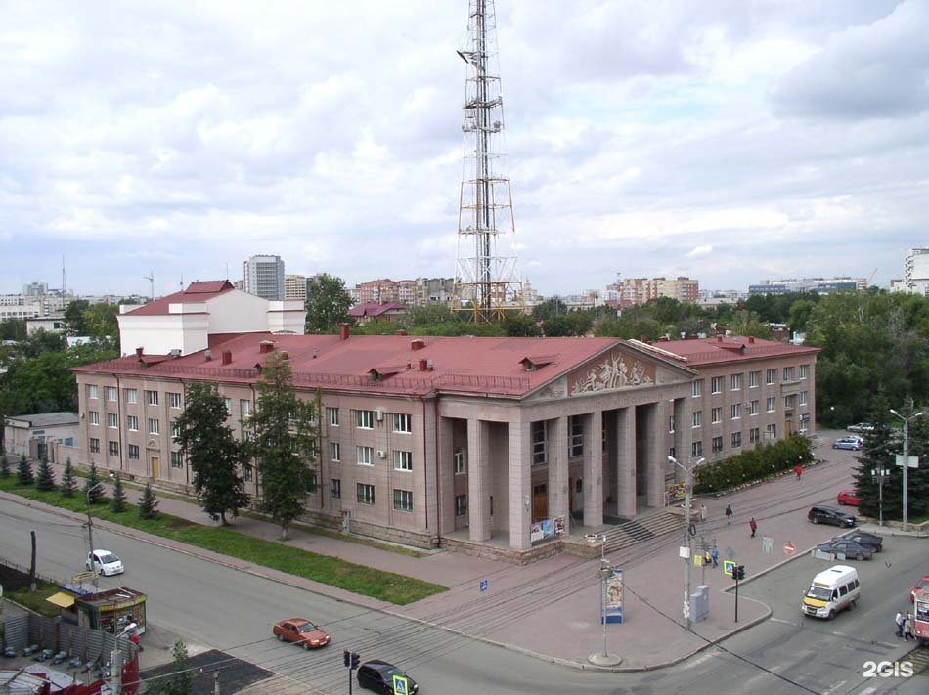
Остановка «ДК железнодорожников» (Дворец культуры железнодорожников)
Дворец культуры железнодорожников в городе Челябинске исторически является последователем первого очага культуры столицы Южного Урала — рабочего клуба железнодорожников, образованного в 1902 году.
В начале XX столетия создаются первые клубные формирования: оркестр струнных народных инструментов, кружок драматического театра, певчая капелла, хор балалаечников, впервые организуется елка для детей железнодорожников.
В настоящее время под девизом «Творчество без границ» Дворец культуры железнодорожников является домом для образцовых и народных коллективов художественной самодеятельности разных жанров, универсальной площадкой для проведения мероприятий любого уровня и формата, занимается организацией досуга и отдыха железнодорожников и жителей города

Slide 5
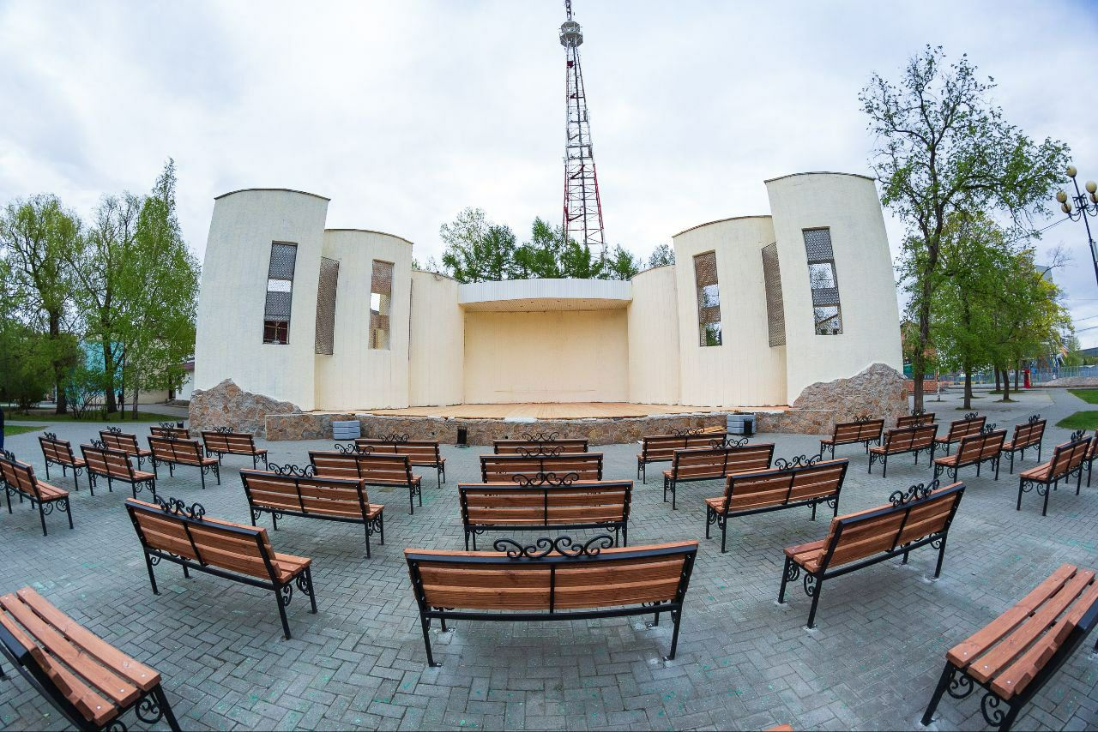
Остановка « Парк им. Пушкина»
В Городском саду имени Пушкина нередко проходят различные массовые развлекательные мероприятия - фестивали и праздники, концерты и конкурсы.
Для подобных целей здесь есть современная открытая терраса.
Летом здесь проводятся разнообразные концерты духовой музыки и молодых челябинских исполнителей, молодежные дискотеки и детские театрализованные представления.
Также здесь проводят свои мастер-классы бальные танцоры, встречаются с поклонниками писатели, артисты, дизайнеры.
Вечерами на территории Летней эстрады всегда кипит жизнь.

Slide 6
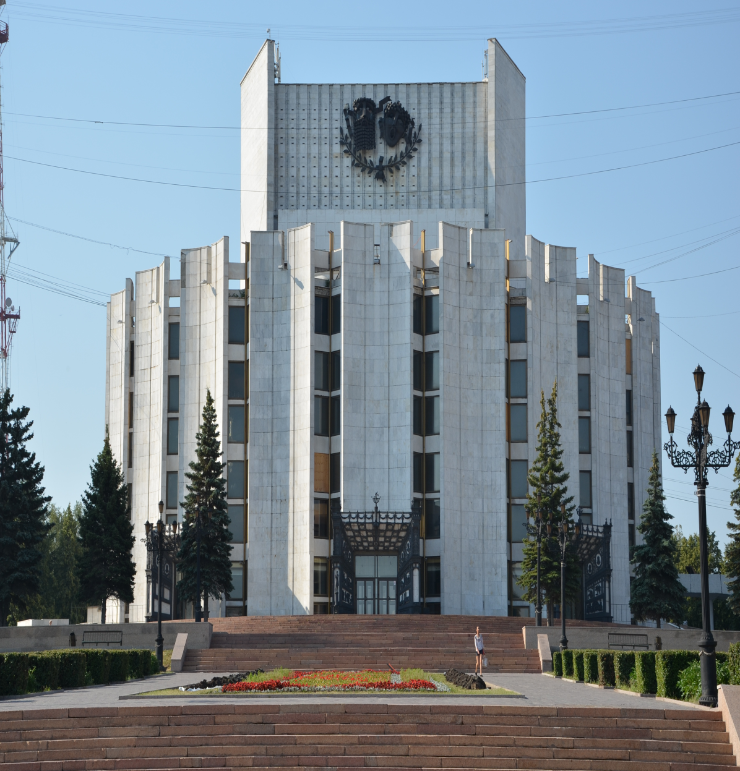
Остановка « Парк им. Пушкина» Челябинский государственный академический театр драмы имени Наума Орлова
История Челябинского государственного академического театра драмы имени Наума Орлова насчитывает практически 100 лет. Его становление неразрывно связывают с писательницей Лидией Сейфуллиной.
Получил свое громкое имя театр благодаря руководству Наума Юрьевича Орлова, раскрывшего своим режиссерским талантом труппе новые творческие перспективы.
Театр можно обойти кругом - это своеобразная архитектурная метафора независимости и достоинства искусства.
В ночное время суток театр озаряется изумрудными лучами - в декабре 2010 г. городские власти организовали подсветку здания цветными прожекторами.
Театр окружен голубыми елями, рядом расположился фонтан. Жители областного центра по традиции приводят своих гостей в это красивейшее место города.

Slide 7
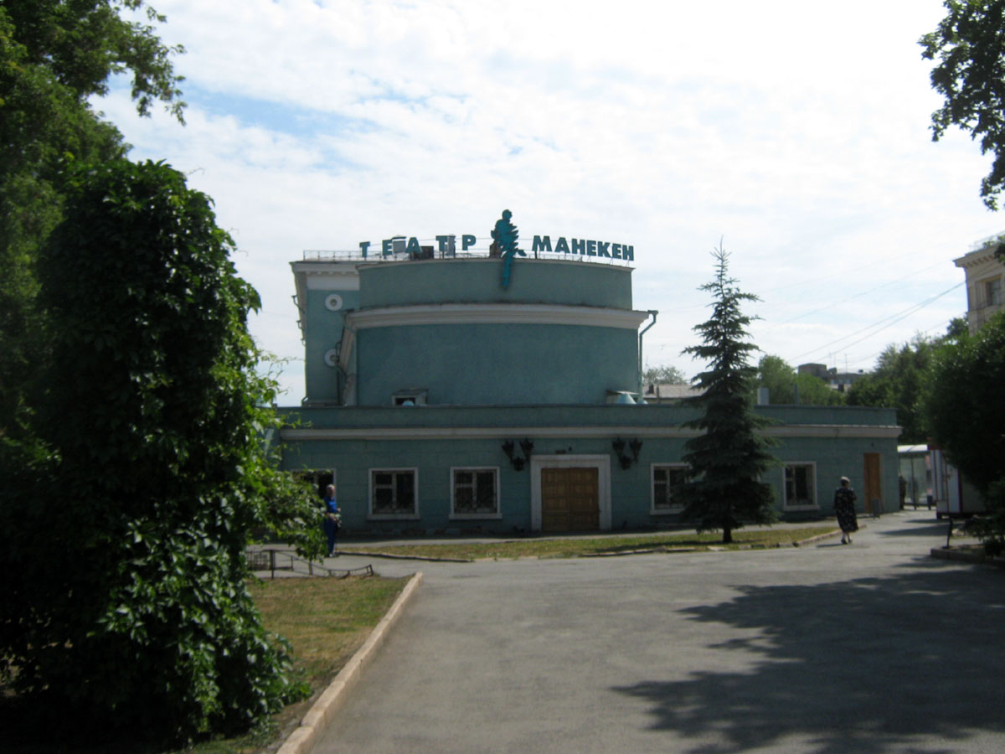
Остановка « Парк им. Пушкина» Театр «Манекен»
Театр «Манекен» был основан как студенческий театр эстрадных миниатюр Челябинского политехнического института. Будучи труппой любителей, «Манекен» с самого начала стремился к профессионализму.
Главный принцип «Манекена» — «театр для людей», чему актеры и режиссеры беспрекословно следуют.
Сегодня театр «Манекен» — неотъемлемая часть умственного пейзажа Челябинска один из лидеров студенческого театрального движения страны. «Манекен» является организатором и базовым коллективом международного театрального фестиваля «Театральные опыты».

Slide 8
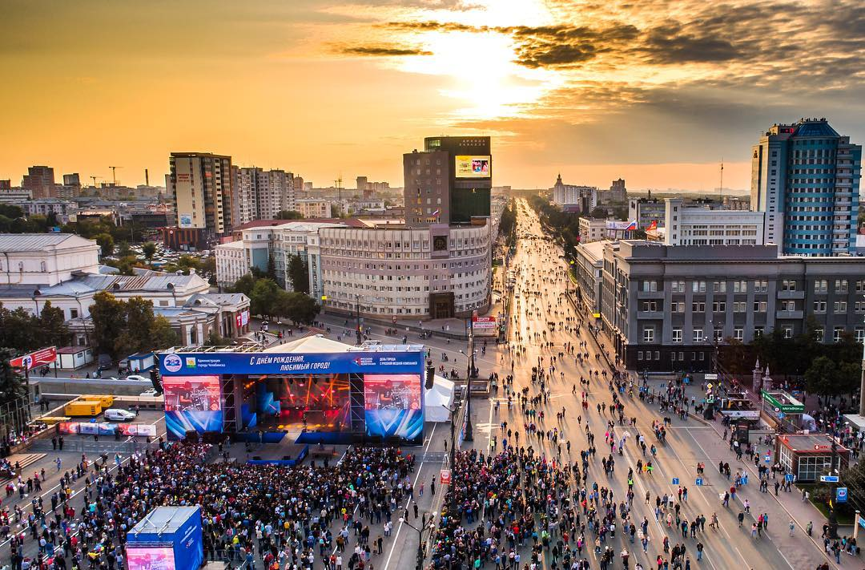
Остановка « Площадь Революции»
Площадь революции является основной музыкальной площадкой города. Здесь проводят самые значимые праздники:
День города
День победы
День защиты детей и т. д.

Slide 9
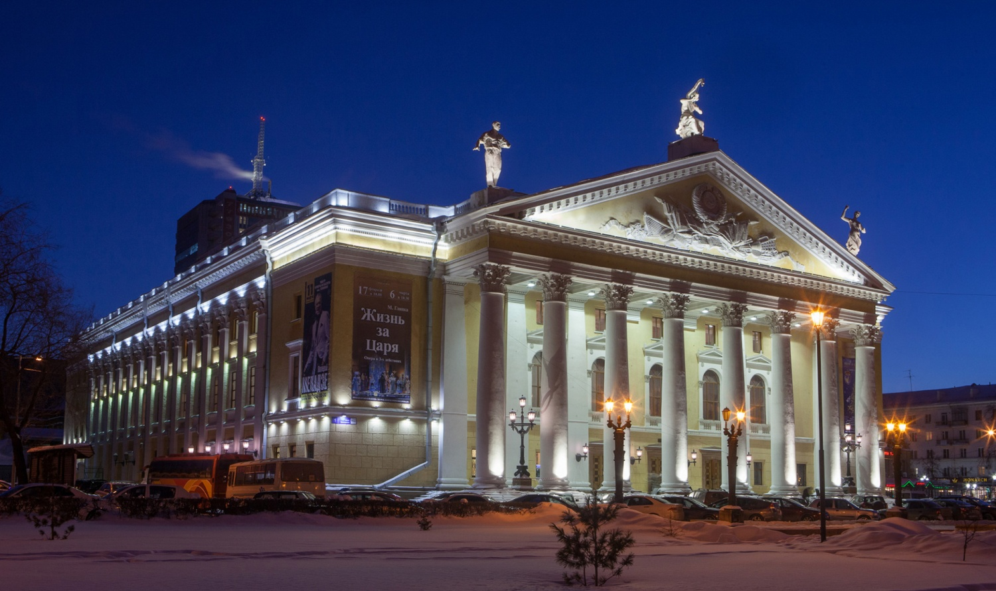
Остановка « Театр оперы и балета» Челябинский государственный академический театр оперы и балета имени М. В. Глинки
Развитие музыкальной культуры и художественно-эстетическое воспитание населения лежит на могучих, натренированных плечах Челябинского государственного академического театра оперы и балета имени М. В. Глинки, вернее на его четырех столпах – оркестре, опере, балете и хоре. В работе театра уже в течение многих сезонов находятся десятки крупных произведений российских и зарубежных композиторов.
Основу оперной труппы составили выпускники различных музыкальных учебных заведений, балетной труппы – выпускники Ленинградского и Московского хореографических училищ. Единые стиль, манера, исполнительские традиции помогли созданию балетного коллектива, сразу же заявившем о себе в стране.

Slide 10
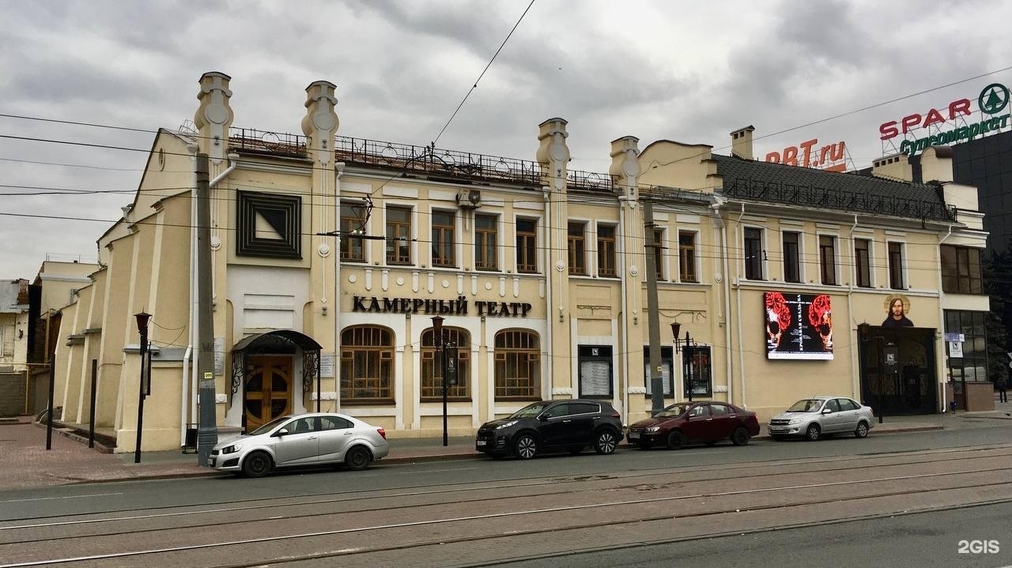
Остановка «Театр оперы и балета» Молодой Челябинский государственный драматический камерный театр
Молодой Челябинский государственный драматический камерный театр ворвался в культурную жизнь города с постановкой «Крик лангусты» по пьесе Джона Марелла, чем сразу полюбился публике. Все дело в творческой дерзости, азарте и кураже актеров, смелости режиссерских замыслов.
А 31 декабря 1992 г. Камерный театр получил статус государственного.
По инициативе театра ежегодно в Челябинске проходит занимательный международный театральный фестиваль «Камерата».

Slide 11
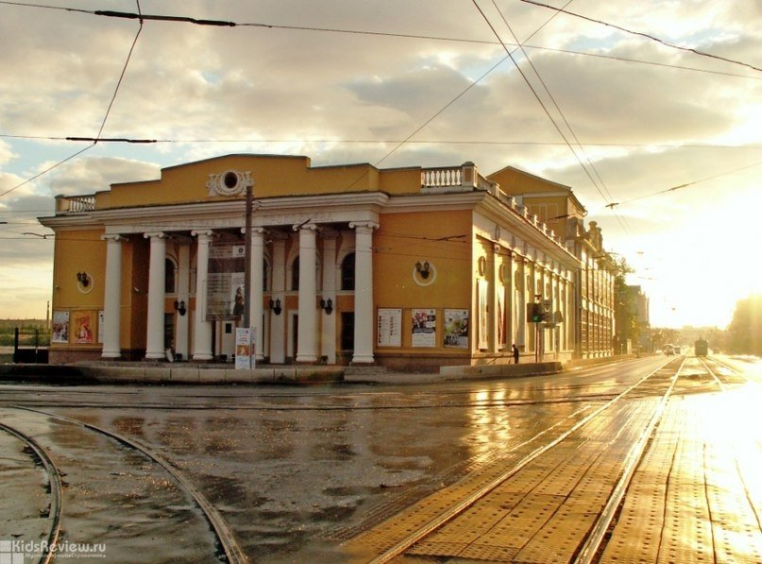
Остановка «Площадь Ярославского» Концертный зал имени Сергея Прокофьева
Сегодня в филармонических залах выступают мэтры музыкального искусства и лучшие представители нового поколения талантливых музыкантов – продолжателей известных на весь мир традиций русского исполнительского искусства.
В штате работают высокопрофессиональные творческие коллективы и солисты разных жанров, многие из которых являются лауреатами и дипломантами всероссийских и международных конкурсов, народными и заслуженными артистами России.

Slide 12
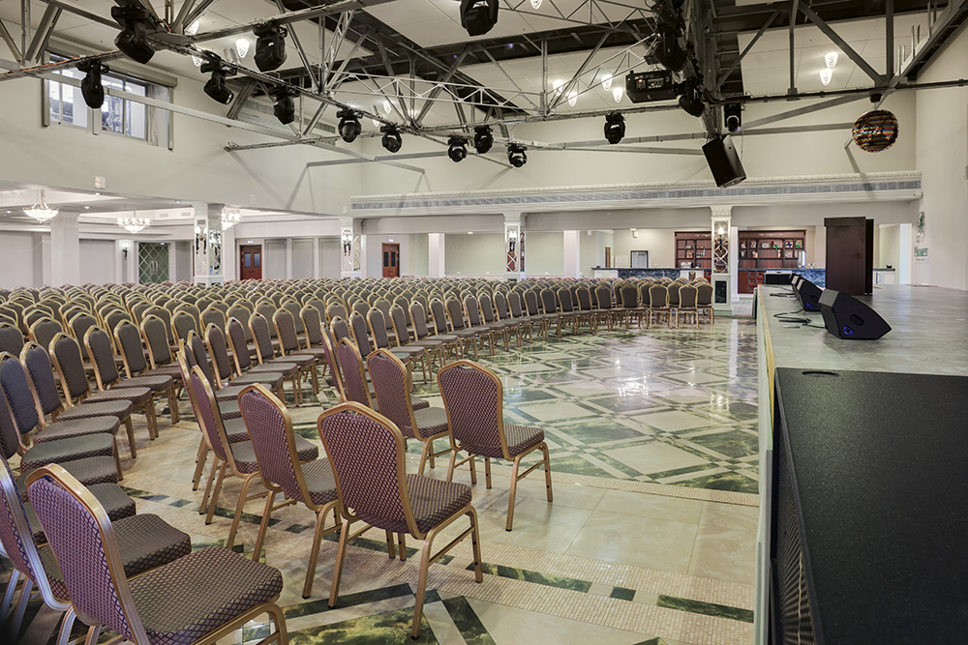
Остановка « Площадь Ярославского» Конгресс – отель «Малахит»
Конгресс-отель «Малахит» - самый крупный отель.
Имеет несколько конференц-залов, для проведения различных мероприятий и выступления артистов в разных музыкальных и театральных жанрах.

Slide 13
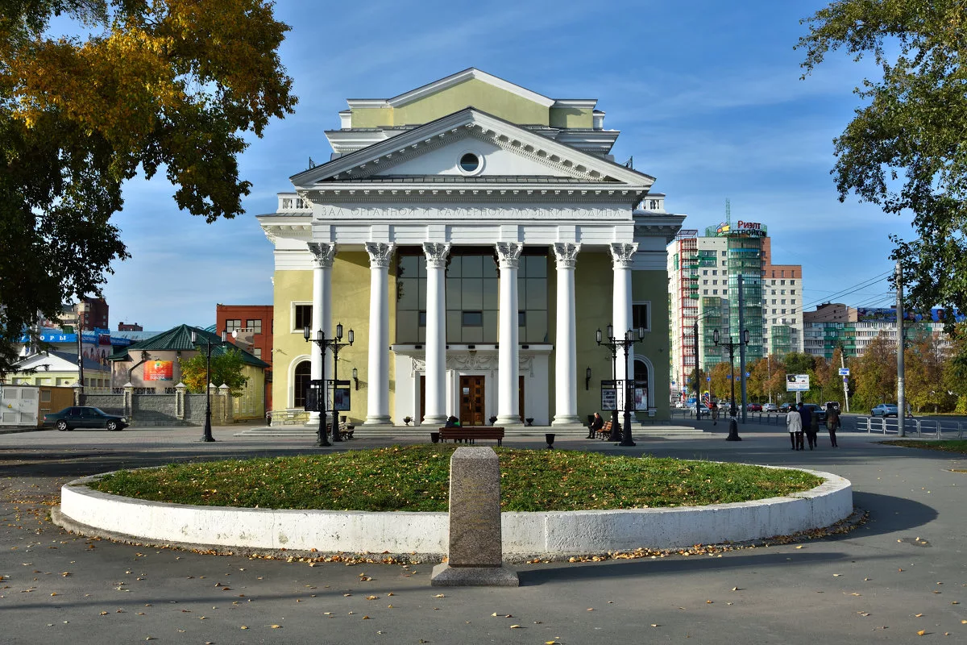
Остановка «Цирк» Зал органной и камерной музыки «Родина».
Новый зал распахнул свои двери 24 декабря 2014 г. Здесь проходят концерты для ценителей традиции и эксперимента, академической музыки, популярных мелодий, проводятся международные фестивали органной и духовной музыки: «Хоровые ассамблеи», «Фрау орган», «Дни И.С. Баха на Южном Урале», «Орган без границ», «Джаз на большом органе», Международный фестиваль духовной музыки. Классический интерьер зала сопутствует гармоничному восприятию искусства, а прекрасная акустика позволяет музыкантам в полной мере демонстрировать незаурядное мастерство.

Slide 14
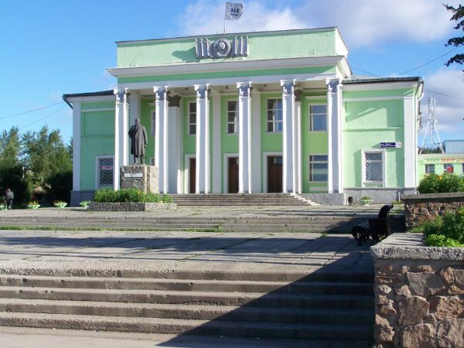
Остановка «ДК Строитель»
ДК «Строитель» расположен на шоссе Металлургов и является учреждением культуры строительного треста №42.
Он пользуется популярностью и имеет устоявшееся название - Центральный клуб, поскольку в 1960-х годах на этом месте находился районный клуб.
Дворец культуры для строителей металлургического района был построен на его месте.

Slide 15
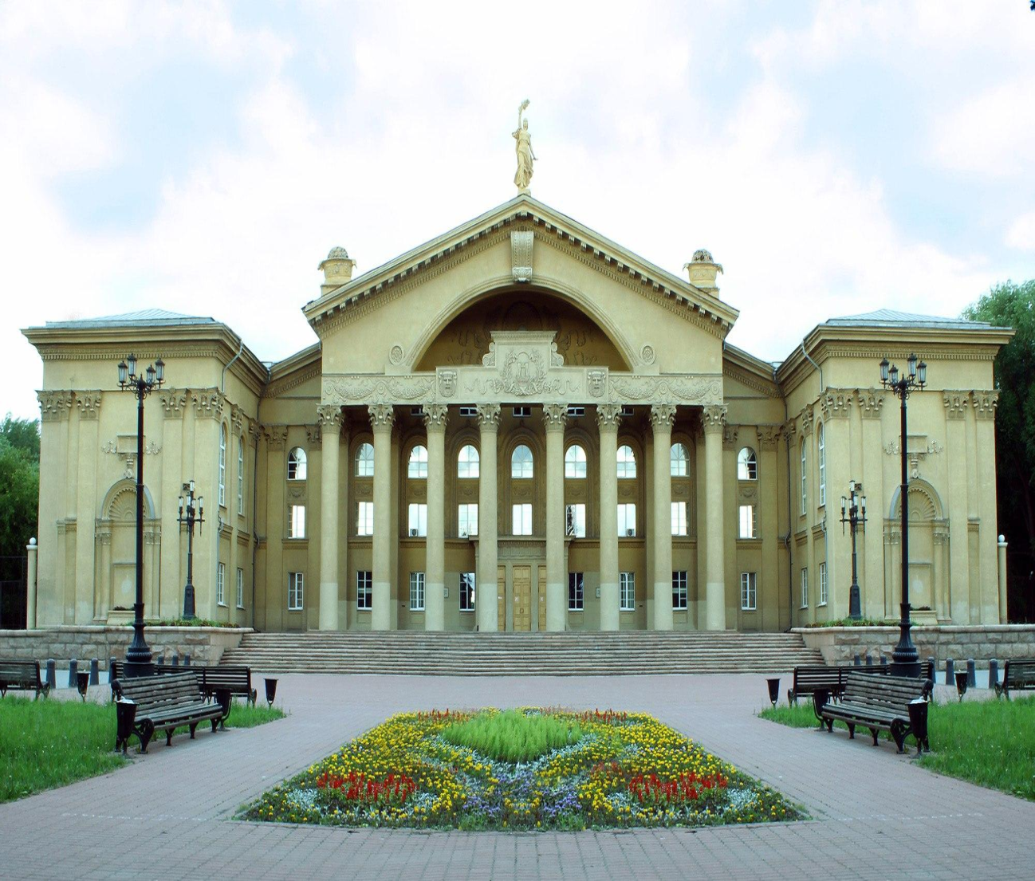
Остановка « Сталеваров» Дворец Культуры ПАО "ЧМК"
Дворец Культуры ПАО "ЧМК"
Со дня своего основания коллектив ДК организовывает и проводит театрализованный профессиональный праздник – День Металлурга. В 2005г. руководством компании «Мечел» было предложено организовывать и проводить День Металлурга, на предприятиях компании, расположенных за пределами Челябинской области, и любимый праздник Челябинских металлургов «перешагнул» границы родного города, вместе с творческими коллективами Дворца культуры его отмечают в Румынии и г.Чебаркуле.

Slide 16
Остановка «ЧМК» Дворец культуры «ВОСТОК»
ДВОРЕЦ КУЛЬТУРЫ "ВОСТОК" основан в 1971 году как культурно-спортивный комплекс с целью популяризации здорового образа жизни и культурно-просветительной деятельности. На сегодняшний день преемственность в достижении этих целей сохраняется и осуществляется профессиональной командой энтузиастов. Дворец культуры "Восток" предлагает и осуществляет широкий спектр направлений развития в спорте и культуре для детей и взрослых.
Имеет площадку для организации конференций, круглых столов, презентаций и концертов.

